Slide 1
HOOFDSTUK 4 HET WEER
Nask leerjaar 1

Slide 2
INLEIDING
Alle materie bestaat uit kleine deeltjes die we atomen of moleculen noemen.
Hoe dichter de deeltjes op elkaar zitten, hoe zwaarder de stof is.
In een gas zweven de deeltjes vrij om elkaar heen als een zwerm vogels.
In een vloeistof bewegen de deeltjes langs elkaar als ballen in een ballenbak.
En in een vaste stof zitten ze vast als een stenen muur.

Slide 3
INLEIDING
Als stoffen verwarmd worden, wordt er energie aan toegevoegd.
De moleculen gaan dan sneller bewegen.
In een warm gas bewegen de moleculen sneller dan in een koud gas.
Daardoor hebben ze meer ruimte nodig.
Warme lucht is dus lichter en stijgt op.
Denk maar aan een heteluchtballon.
Als warme lucht opstijgt moet er van ergens anders nieuwe lucht worden aangevoerd. Dat is de oorzaak van wind.

Slide 4
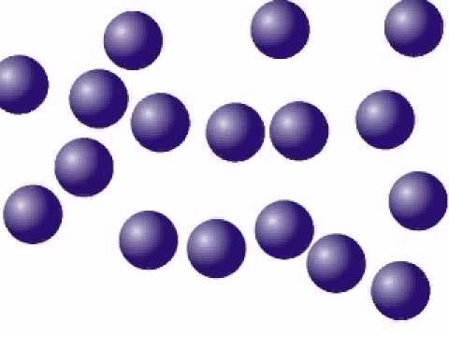
INLEIDING
Ook een vaste stof zet uit als hij warmer wordt.
De moleculen in de stof hebben meer ruimte nodig en dat zorgt voor uitzetting.

Slide 5
HET WEER
Een belangrijk onderwerp waar mensen niet over uitgepraat raken is het weer. De dagelijkse weersverwachting wordt op basis van allerlei verzamelde meetgegevens, zoals luchtdruk en temperatuur,
op verschillende manieren door landelijke en plaatselijke weersinstituten gepresenteerd in diverse media. Om een weerbericht te kunnen gebruiken is enige kennis over weersverschijnselen onmisbaar.

Slide 6
HET WEER: DE TEMPERATUUR
Om aan te geven hoe warm het buiten is, gebruik je de temperatuur. De temperatuur meet je met een thermometer. Een bekende thermometer is de vloeistofthermometer. Een vloeistofthermometer bestaat uit een vloeistofreservoir gevuld met een gekleurde vloeistof, een dunne glazen buis (het capillair) en een schaalverdeling. Een vloeistofthermometer maakt gebruik van het principe dat als de temperatuur stijgt een vloeistof uitzet. Als de temperatuur stijgt, zet de vloeistof in het reservoir uit en stijgt de vloeistof in het capillair. Temperatuur wordt vaak gemeten in graden Celsius (ºC). De temperatuur van smeltend ijs is 0 graden Celsius (0 ºC). De temperatuur van kokend water is 100 graden Celsius (100 ºC).

Slide 7
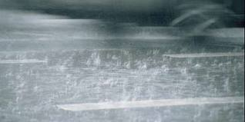
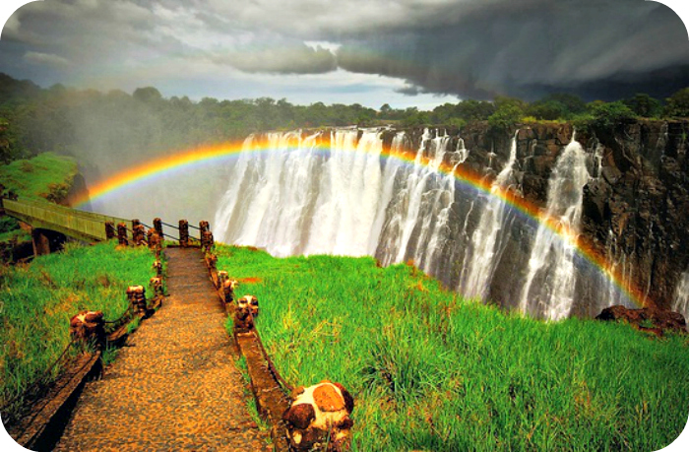
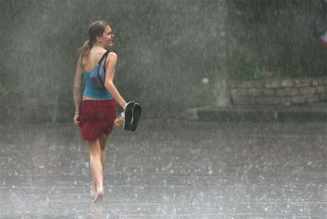
NEERSLAG
Bij neerslag gaat het om het vallen (neerslaan) van water. De meeste neerslag valt in de vorm van regen of sneeuw. Andere vormen van neerslag zijn ijzel, hagel, mist en dauw.

Slide 8
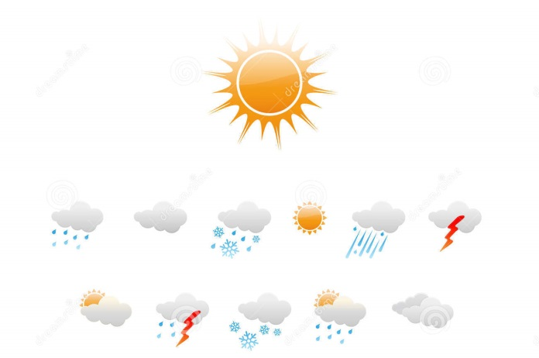
NEERSLAG
In welke vorm de neerslag valt, hangt af van de temperatuur tijdens het vallen van de neerslag en de temperatuur van de grond:
Als de temperatuur tijdens het vallen van de neerslag steeds onder de 0°C is, krijg je sneeuw.
Is de temperatuur het laatste stuk boven de 0°C dan krijg je regen.
Als de neerslag eerst smelt en daarna weer bevriest, krijg je hagel.
IJzel krijg je als er regendruppels op de een bevroren grond vallen.
Dauwdruppels krijg je als het na een mooie dag 's nachts flink afkoelt. Waterdamp condenseert dan vlak boven de grond.
Mist is eigenlijk niets anders dan een laag hangende wolk. De waterdruppeltjes zijn zo klein dat ze in de lucht blijven zweven.

Slide 9
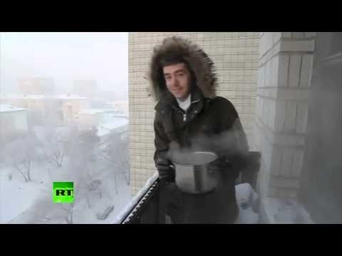
SNEEUW

Slide 10
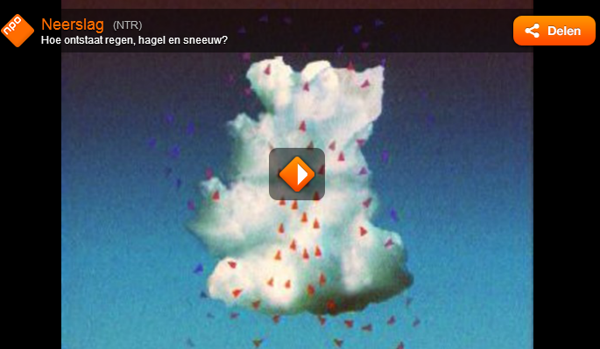
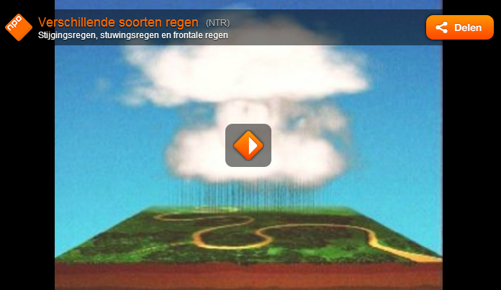
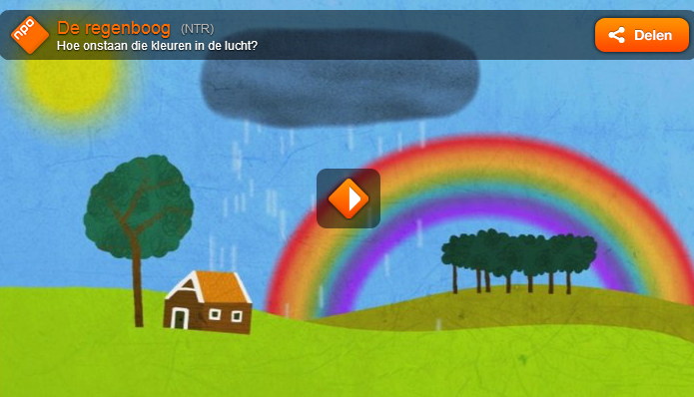
NEERSLAG

Slide 11
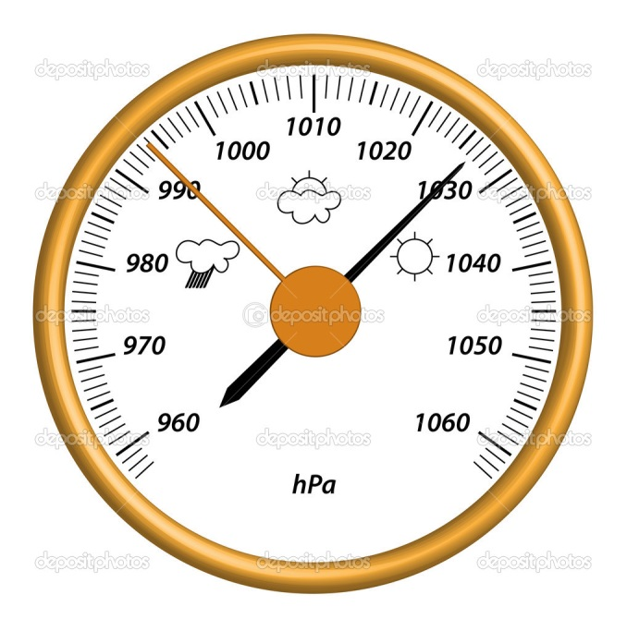
LUCHTDRUK
De dunne laag lucht die zich rond de aarde bevindt, wordt de atmosfeer genoemd.
De lucht heeft een massa en wordt dus aangetrokken door de aarde: de lucht oefent druk uit op de aarde. De luchtdruk is de kracht waarmee de lucht op 1 cm² of 1 m² drukt. De luchtdruk wordt vaak uitgedrukt in bar of millibar.
Er geldt: 1 bar = 1000 mbar De luchtdruk op aarde is niet overal en altijd even groot.
De luchtdruk varieert tussen de 960 mbar en 1040 mbar. De luchtdruk meet je met een barometer.

Slide 12
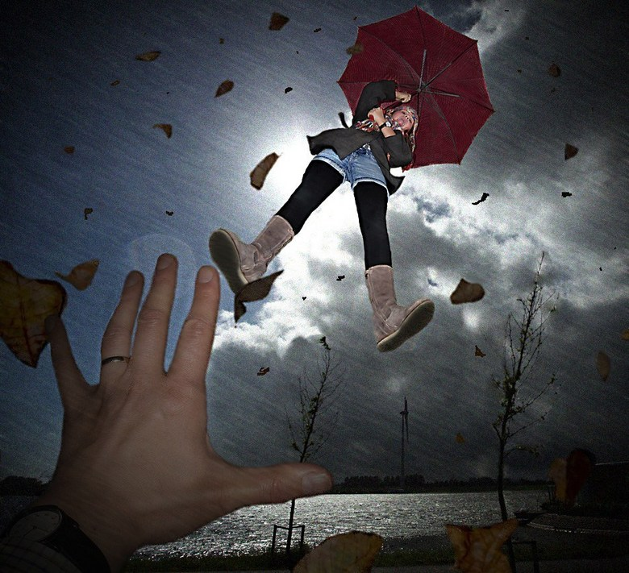
WIND
De luchtdruk op aarde is niet overal gelijk. Hoe hoger je in de atmosfeer komt, hoe lager de luchtdruk. Je zegt ook lucht wordt ijler. Maar ook als je op dezelfde hoogte blijft, is de luchtdruk niet steeds hetzelfde. Verschillen in luchtdruk ontstaan onder andere door temperatuurverschillen tussen plekken op aarde. Door de verschillen in luchtdruk ontstaat er wind.
Lucht stroomt van gebieden met een hoge luchtdruk naar gebieden met een lagere luchtdruk.
Bij een groot verschil in luchtdruk stroomt er veel lucht: je krijgt wind met een grote windsnelheid. Gebieden met een lage luchtdruk noem je depressies.
Bij een depressie hoort slecht weer: bewolking, regen en harde wind.
Door het meten van onder andere de luchtdruk en temperatuur op diverse plaatsen kan men het weer voorspellen. De wind waait bij een hoge druk gebied met de wijzers van de klok mee. Bij een lage druk gebied is dit juist andersom.

Slide 13
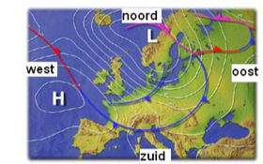
WIND
Door het meten van onder andere de luchtdruk en temperatuur op diverse plaatsen kan men het weer voorspellen.
De wind waait bij een hoge druk gebied met de wijzers van de klok mee. Bij een lage druk gebied is dit juist andersom.

Slide 14
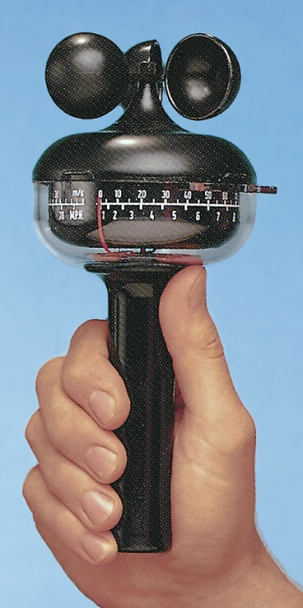
WINDSNELHEID
De windsnelheid meet je met een windmeter. Hoe groter de windsnelheid hoe krachtiger de wind. De windkracht wordt aangegeven op de schaal van Beaufort. Windkracht 3 is een zwakke wind. Windkracht 10 is zware storm. Naast de windkracht is ook de windrichting belangrijk.
De windrichting geeft aan uit welke richting de wind komt.
Afhankelijk van de windrichting wordt er warme of koude lucht aangevoerd en bevat de lucht die wordt aangevoerd veel of weinig vocht.
windmeter

Slide 15
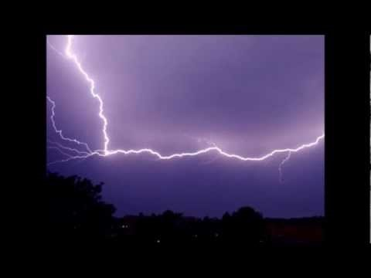
ONWEER EN BLIKSEM
Een stof kan door wrijving elektrisch geladen raken. De wrijving zorgt er voor dat elektronen van de atomen die in de stof zitten, aan de wandel gaan. De stof kan hierdoor positief of negatief geladen raken.

Slide 16
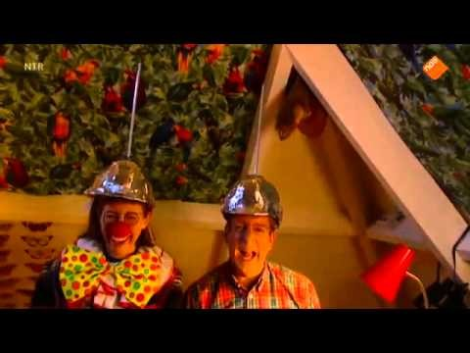
ONWEER EN BLIKSEM
In een wolk kunnen door luchtstromingen ook concentraties van elektrische positieve of negatieve ladingen ontstaan. Als wolken met tegengestelde ladingen vlak langs elkaar heen gaan, kan er een vonk (bliksemflits) overslaan en hoor je even later een knal (donder). Het verschil in lading kan ook zo sterk zijn dat de elektronen de sprong naar de aarde maken: je hebt dan een blikseminslag.

Slide 17
TEST JEZELF

